Slide 1


Sentencias para la Manipulación de Datos

Slide 2
TEMAS
Lenguaje de manipulación de datos (DML)
Actualizando la información de una tabla
Borrando información de una tabla
Ingresando información a una tabla

Slide 3
Lenguaje de Manipulación de Datos

Slide 4


LENGUAJE DE MANIPULACION DE DATOS
El Lenguaje de manipulación (DML) se encarga del manejo de los datos de una base.
Algunas declaraciones son fáciles de entender. Otras, no tanto.
El DML incluye múltiples expresiones, cláusulas, predicados y subconsultas.
Instrucciones de DML: INSERT, UPDATE, DELETE y SELECT.

Slide 5
Tipos de expresiones
Numéricas
De cadena o String
De fecha y hora
Valores booleanos
Predicados

Slide 6




Count: contar registros
Max: buscar máximo
Min: buscar mínimo
Sum: sumar valores
Avg: obtener promedio
Funciones de conjunto

Slide 7
Actualizando la información de una tabla

Slide 8
Modificar registros: UPDATE
No crea ni elimina
UPDATE nombre_tabla SET <columna1> = <valor>, <columna2> = <valor>, <columna3> = <valor> . . . WHERE <condicion>;
Actualizar información

Slide 9
Borrando información de una tabla

Slide 10
Eliminar registros: DELETE
Eliminación en base a condición.
DELETE FROM nombre_tabla WHERE <condicion>;
Eliminar información

Slide 11
Ingresando información a una tabla

Slide 12



INGRESANDO REGISTROS
Cada tabla de la base de datos comienza vacía.
Para que la tabla sea útil, debemos ingresar algunos datos en ella.
Maneras de insertar datos:
Filas por fila
Subconjunto de columnas
Bloques de filas

Slide 13
FILA POR FILA
Agregar en una única consulta un registro:
Los nombres de columnas son opcionales.
El orden predeterminado de la lista de columnas es el orden de las columnas de la tabla.
INSERT INTO nombre_table [(columna_1, columna_2, ..., columna_n)] VALUES (valor_1, valor_2, ..., valor_n) ;

Slide 14
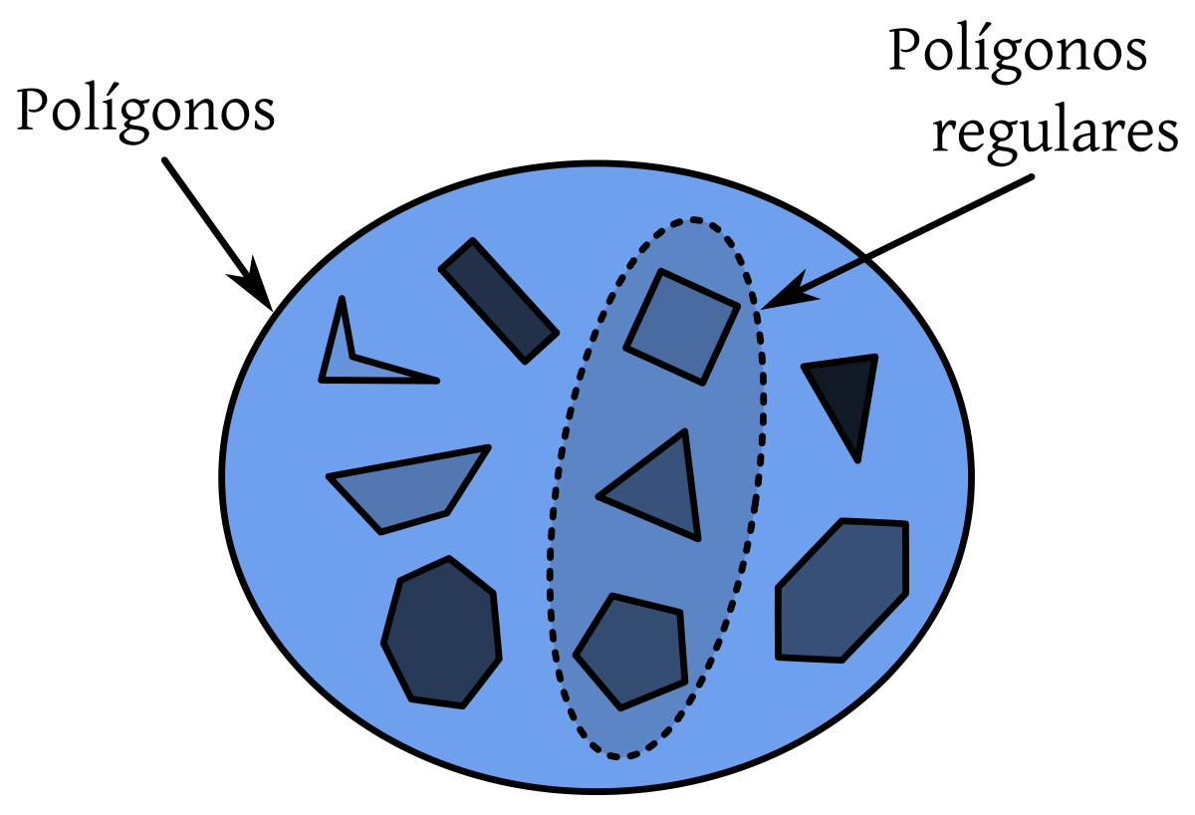
SUBCONJUNTO DE COLUMNAS
A veces se desea materializar la existencia de un registro
…incluso si no tenemos aún todos los valores para el mismo.
Opción: insertar fila sin completar los datos de todas las columnas.
Las columnas no ingresadas, y que así lo permitan, poseerán valores nulos.

Slide 15

BLOQUES DE FILAS
Agregar registros a una tabla provenientes del resultado de otra consulta.
Posibilidad de considerar datos de más de una tabla.
Útil para respaldar registros de una tabla.

Slide 16
TEMAS
Utilización de secuencias para asignar identificadores.
Insertar, actualizar y borrar datos con integridad referencial.
Restricciones en una tabla.

Slide 17
Utilización de auto incremento

Slide 18
AUTO INCREMENTO
Columna con aumento automático: “auto incremento”
Permite generar automáticamente un número único, siempre que se inserta un nuevo registro en una tabla.
A menudo es el campo de clave principal.
MySQL usa la palabra clave AUTO_INCREMENT.
Notes:
Al igual que con el número de operadores, el número de funciones integradas de MySQL es enorme. También vamos a explorar solo algunas de las más comunes, la documentación en línea tiene todo lo que puedas necesitar para tareas más específicas.

Slide 19
Manipular datos con integridad referencial

Slide 20
INTEGRIDAD REFERENCIAL
Llave foránea: columna o un grupo de columnas que hacen referencia a la llave primaria de otra tabla.
La tabla que contiene la FOREIGN KEY 🡪 tabla referendo, hija o secundaria.
La tabla a la que hace referencia la llave 🡪 tabla referenciada, madre o principal.
Una tabla puede tener varias llaves foráneas.
Ayuda a mantener la integridad referencial de los datos entre las tablas principal y secundaria.
Notes:
current_date: Devuelve la fecha de hoy.
current_time: Devuelve la hora actual (no se devuelve información de fecha).
current_timestamp: Devuelve una marca de tiempo (fecha y hora) de la hora actual.
extract(tipo from campo): Devuelve una parte de un campo especificado en el atributo “tipo”.
now(): Devuelve un campo especificado en el texto de una marca de tiempo determinada.

Slide 21
SET NULL
SET DEFAULT
RESTRICT
CASCADE
Acciones de eliminación

Slide 22
Restricciones en una tabla

Slide 23

RESTRICCIONES
Reglas que se aplican a las columnas de datos de una tabla.
Evita que se ingresen datos no válidos 🡪 precisión y confiabilidad.
Nivel de columna o de tabla.
Definir tipo de datos en columna es una restricción en sí misma.
Notes:
current_date: Devuelve la fecha de hoy.
current_time: Devuelve la hora actual (no se devuelve información de fecha).
current_timestamp: Devuelve una marca de tiempo (fecha y hora) de la hora actual.
extract(tipo from campo): Devuelve una parte de un campo especificado en el atributo “tipo”.
now(): Devuelve un campo especificado en el texto de una marca de tiempo determinada.

Slide 24


RESTRICCIONES DE USO COMÚN
NOT NULL
UNIQUE
PRIMARY KEY
FOREIGN KEY
CHECK
Notes:
current_date: Devuelve la fecha de hoy.
current_time: Devuelve la hora actual (no se devuelve información de fecha).
current_timestamp: Devuelve una marca de tiempo (fecha y hora) de la hora actual.
extract(tipo from campo): Devuelve una parte de un campo especificado en el atributo “tipo”.
now(): Devuelve un campo especificado en el texto de una marca de tiempo determinada.

Slide 25
GRACIAS POR LA ATENCIÓN
Nos vemos en la próxima clase

